Slide 1
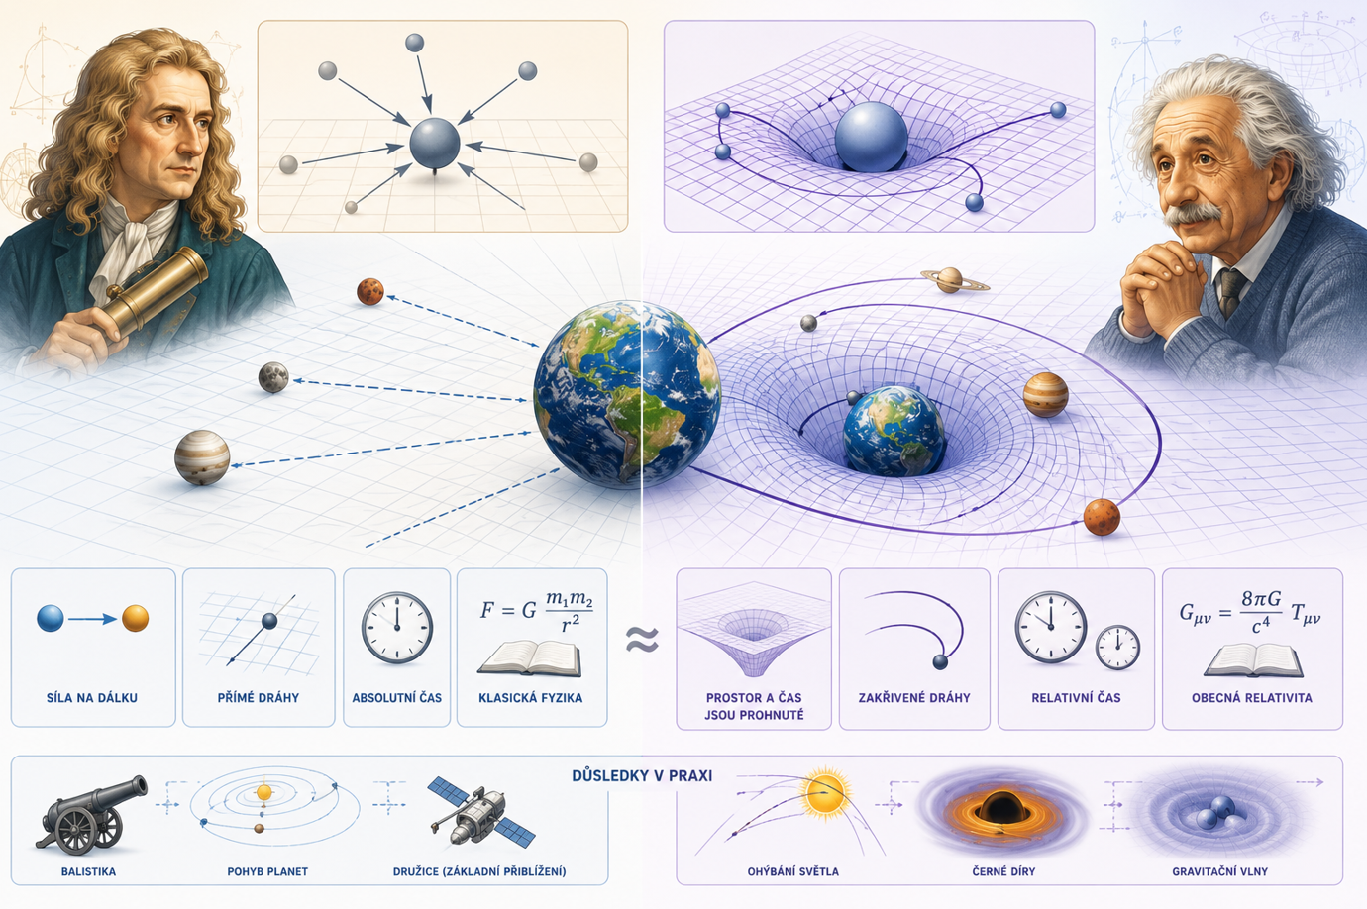
Gravitační pole
© 2026+ RNDr. Čeněk Kodejška, Ph.D.

Slide 2
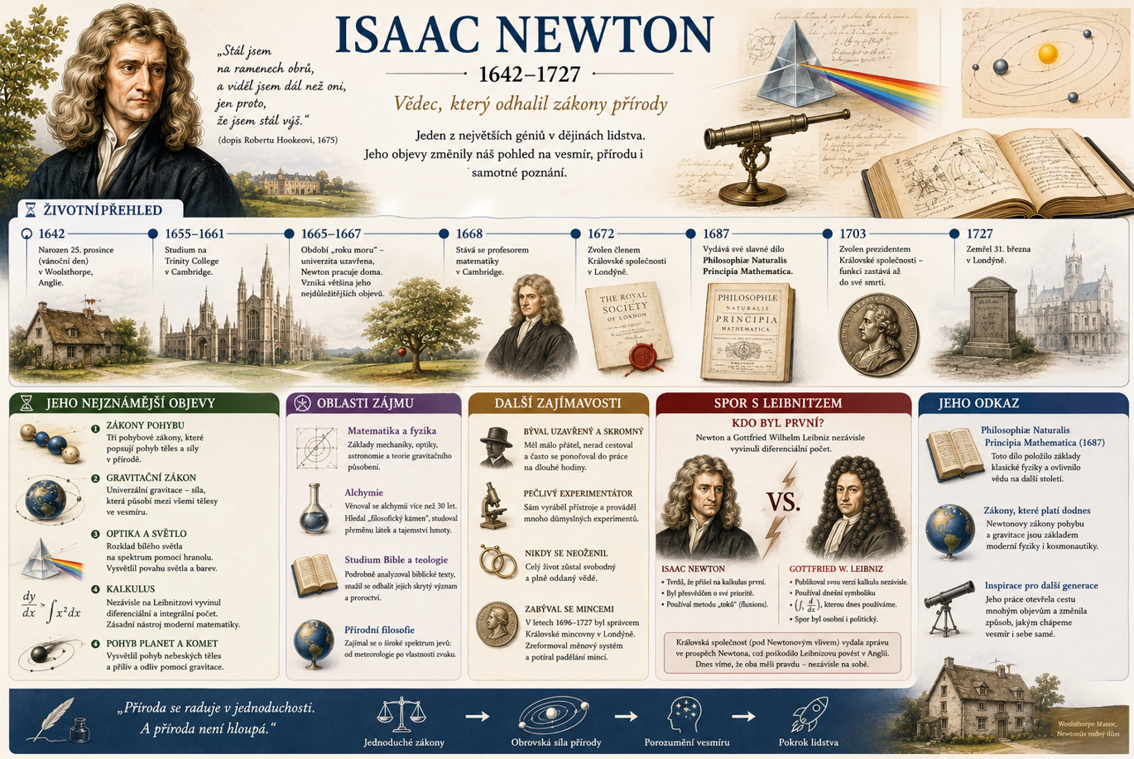

Slide 3
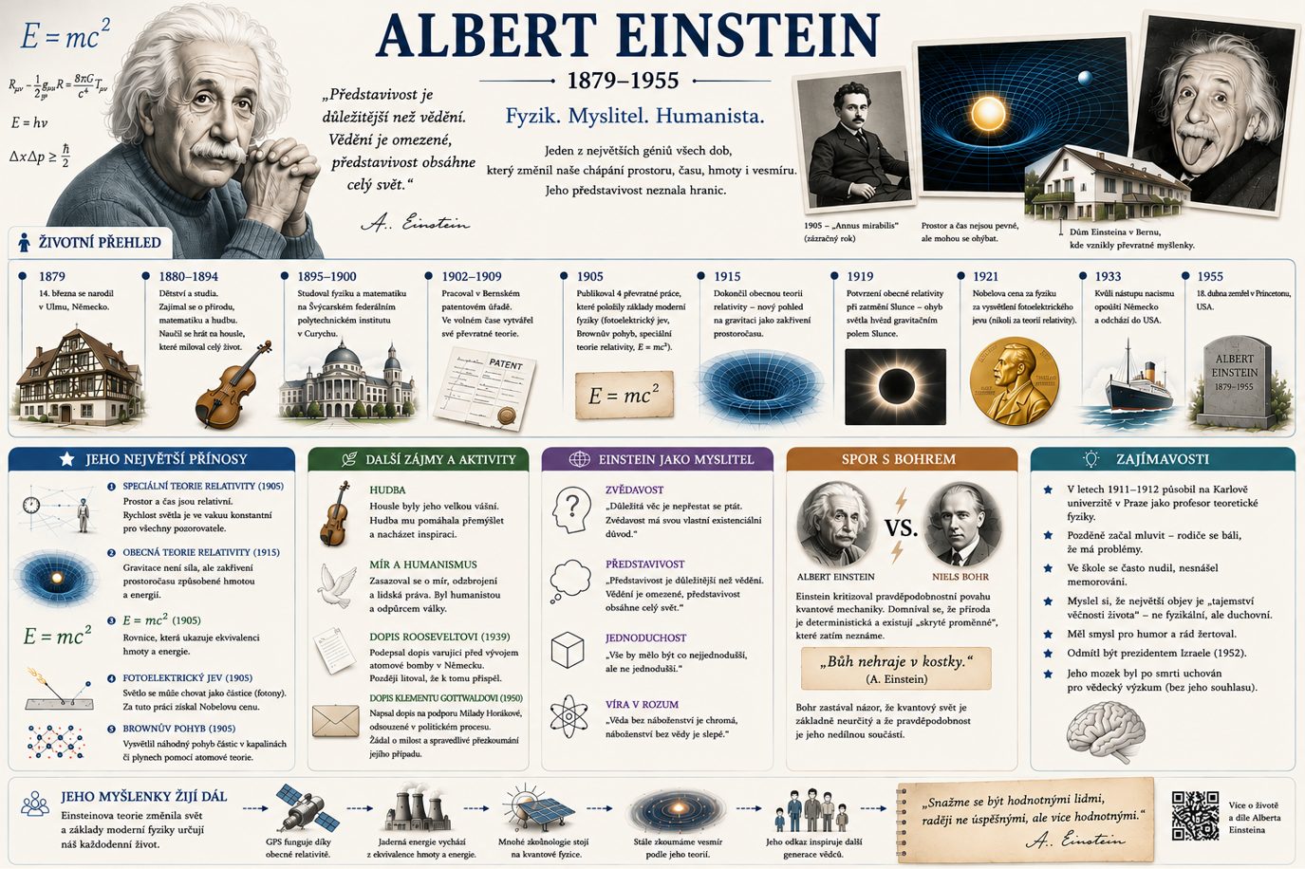

Slide 4
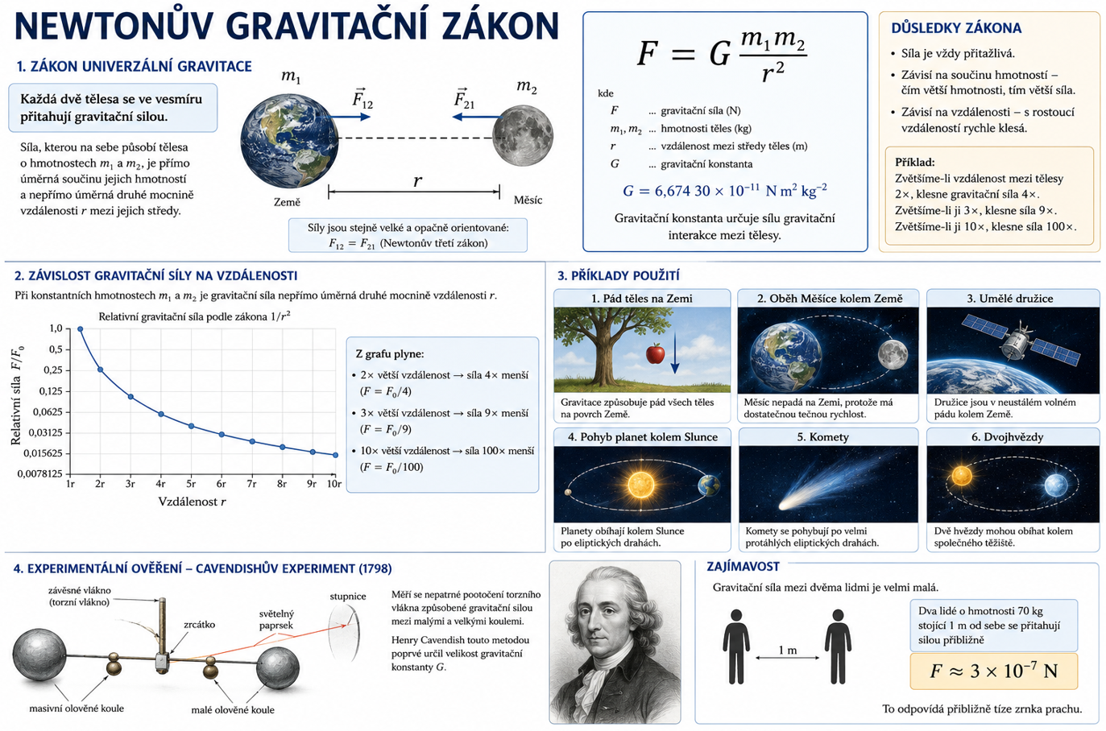
1. Newtonův gravitační zákon

Slide 5
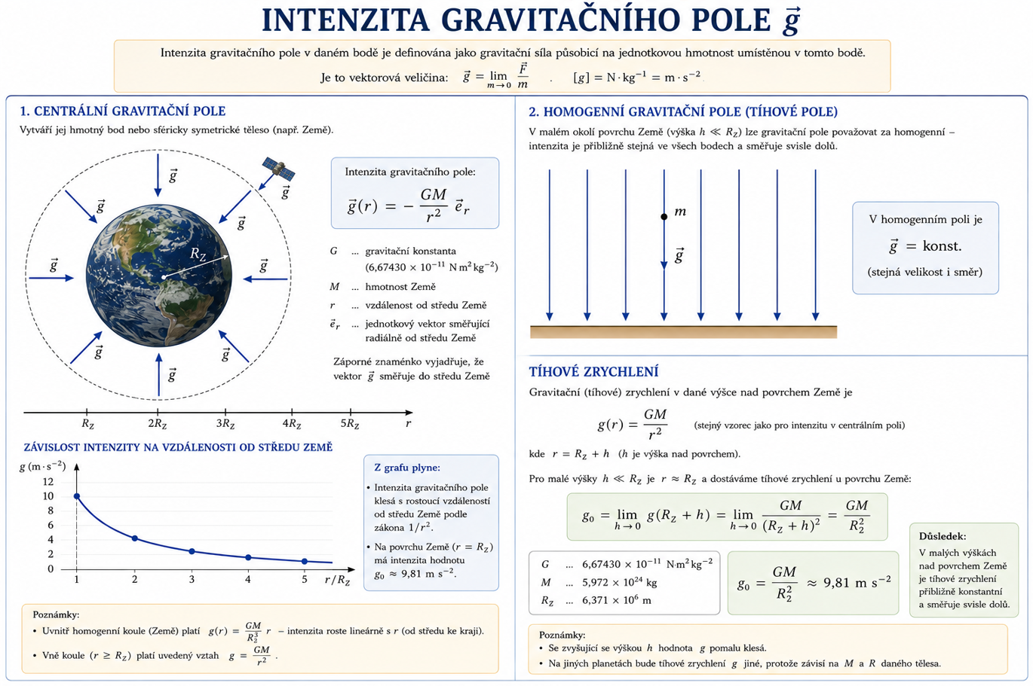
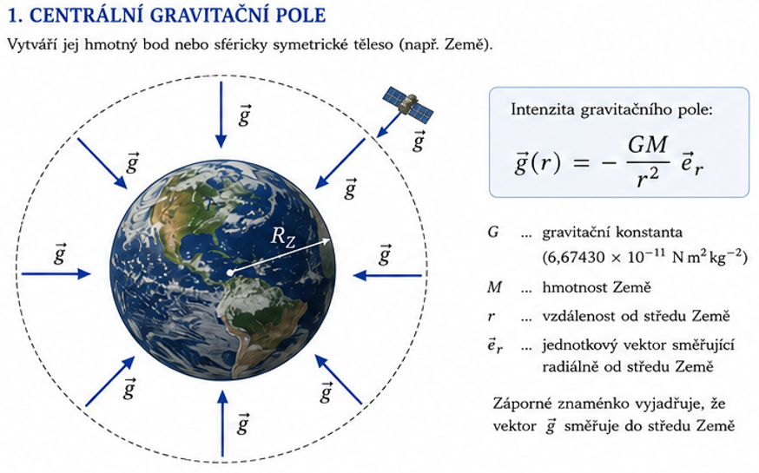
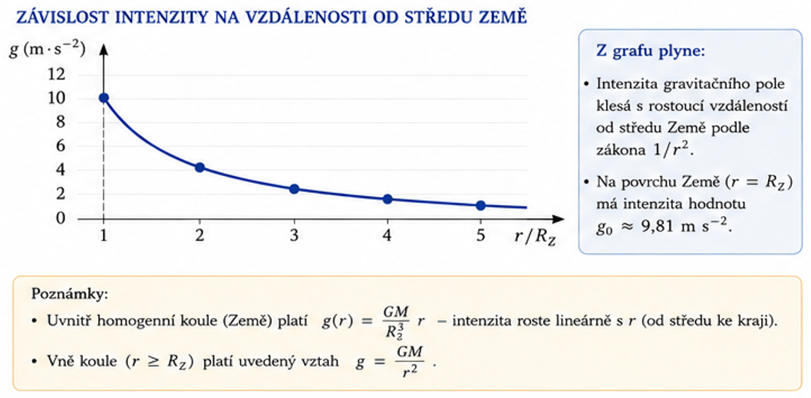
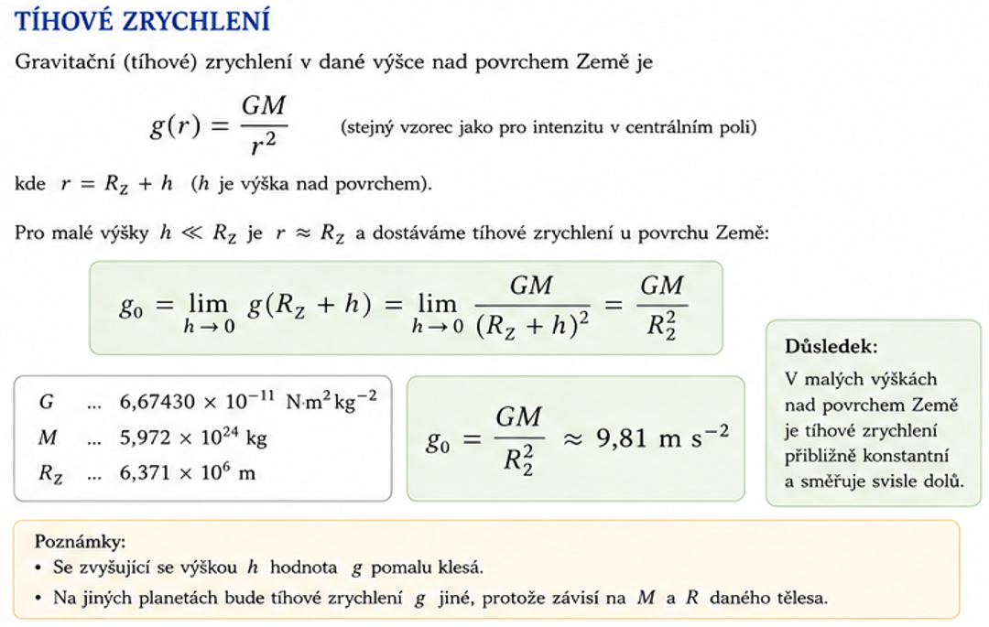
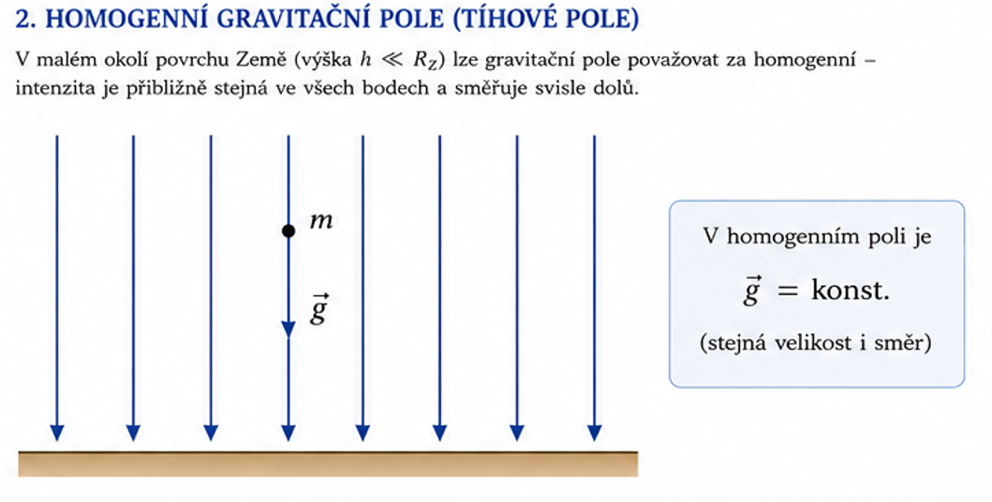
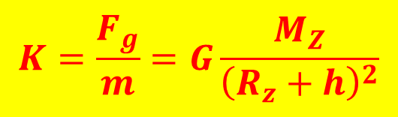
2. Intenzita gravitačního pole
$$K=\frac{F_{g}}{m}=G\frac{M_{Z}}{{\left(R_{z}+h\right)}^{2}}$$

Slide 6

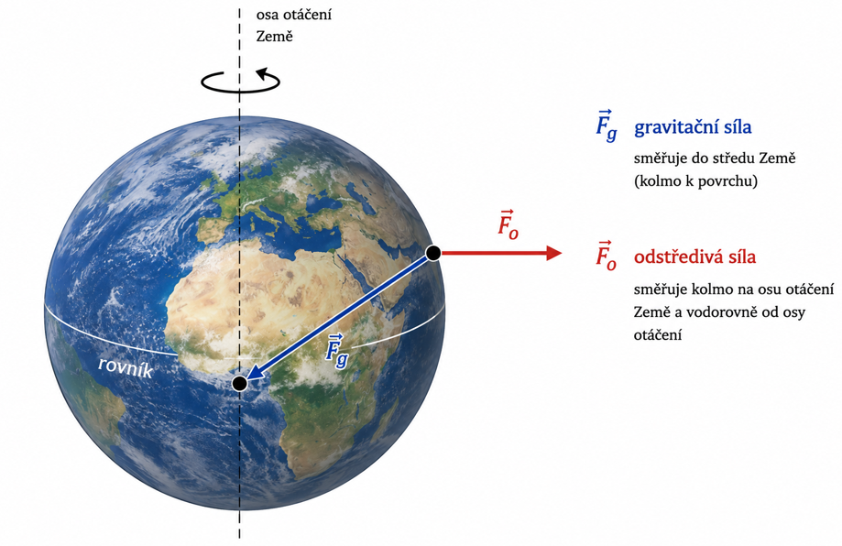
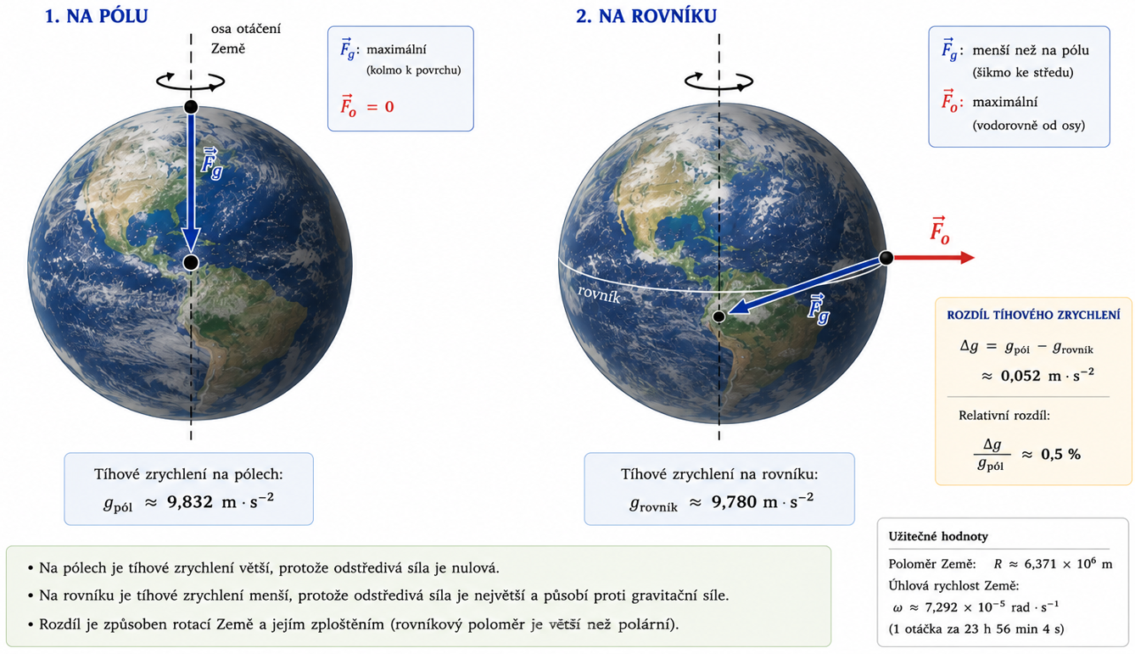


3. Gravitační a tíhová síla
Dokážeš zakreslit výslednici gravitační a odstředivé síly?
Je všude na Zemi hodnota tíhového zrychlení stejná?
$$F_{G}$$
$$\vec{F_{G}}=\vec{F_{g}}+\vec{F_{o}}$$

Slide 7
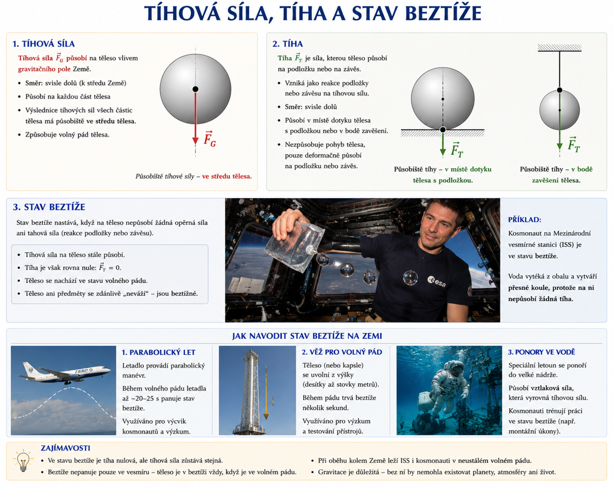
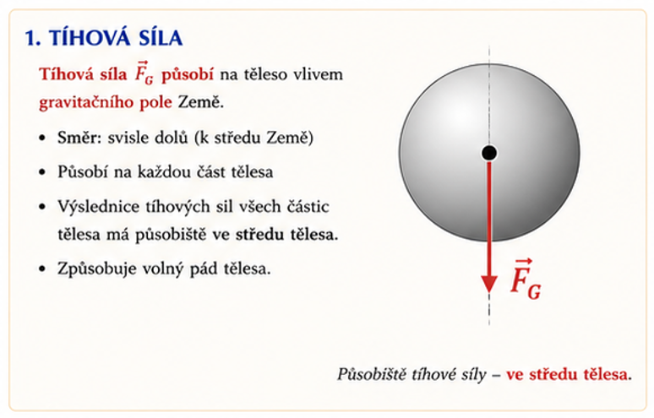
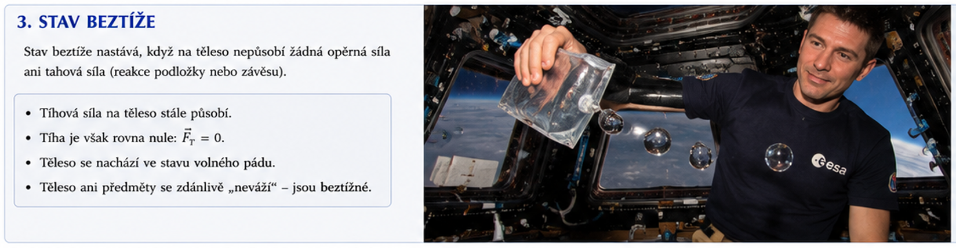
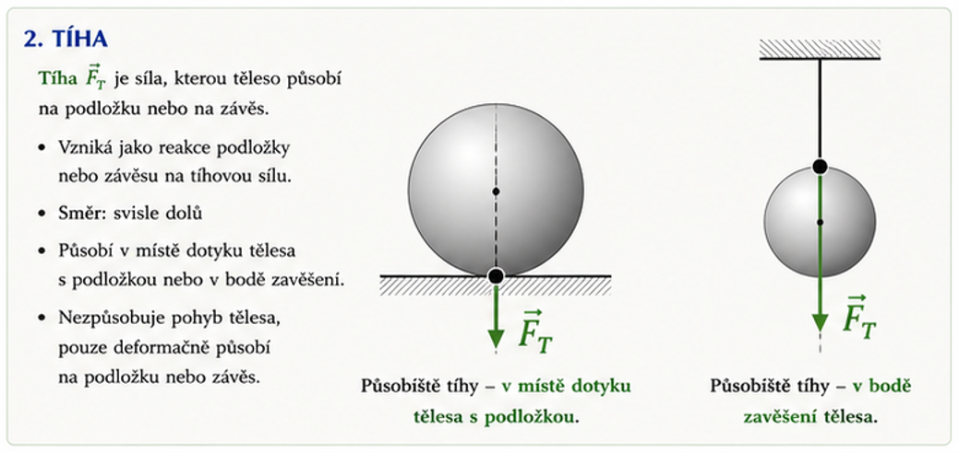

4. Tíhová síla. Tíha. Stav beztíže.
$$F_{G}=mg$$

Slide 8
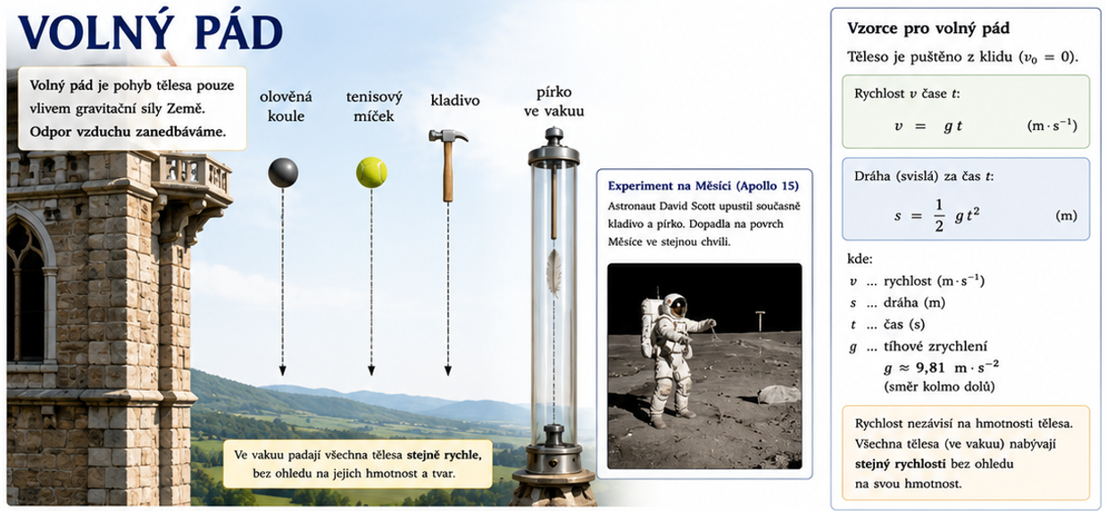
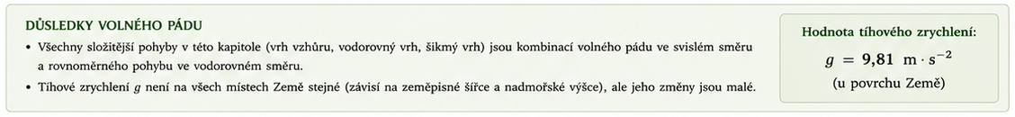
5. Pohyby těles v homogenním poli Země.

Slide 9
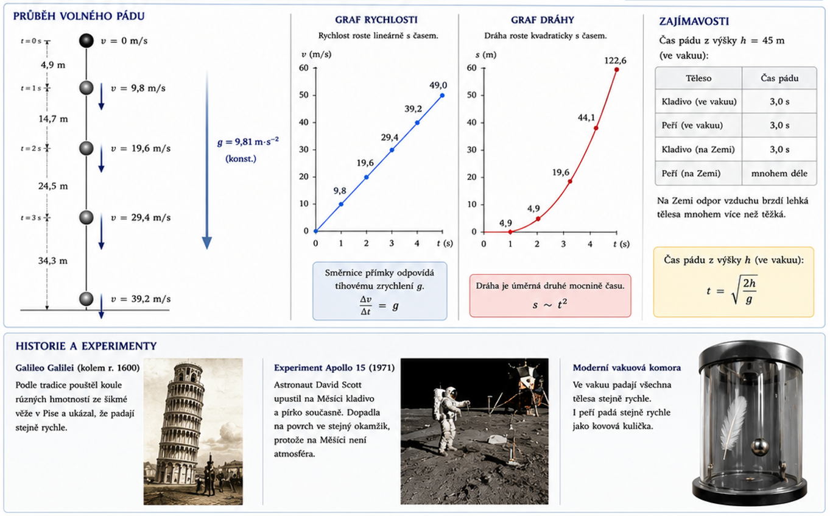
5. Pohyby těles v homogenním poli Země.

Slide 10
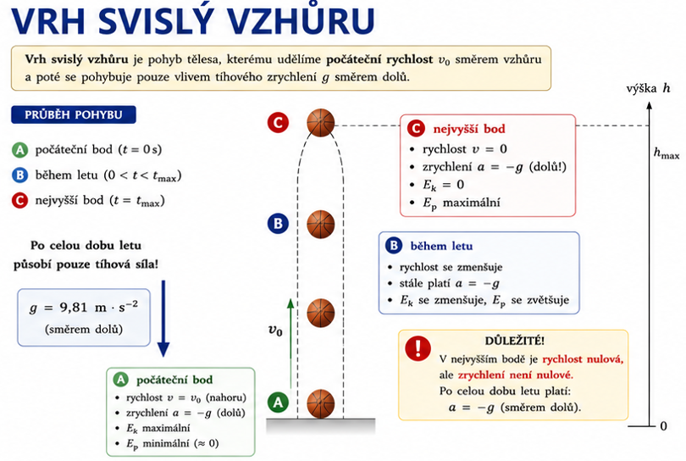
5. Pohyby těles v homogenním poli Země.

Slide 11
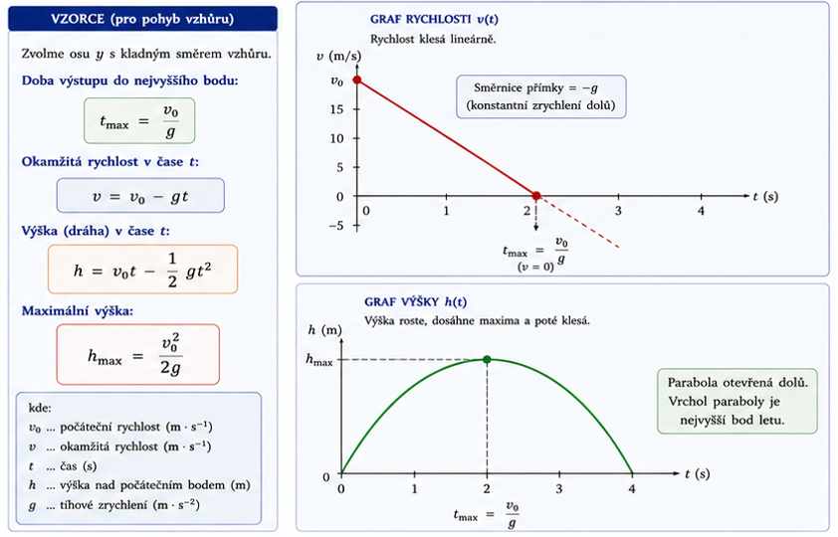
5. Pohyby těles v homogenním poli Země.

Slide 12
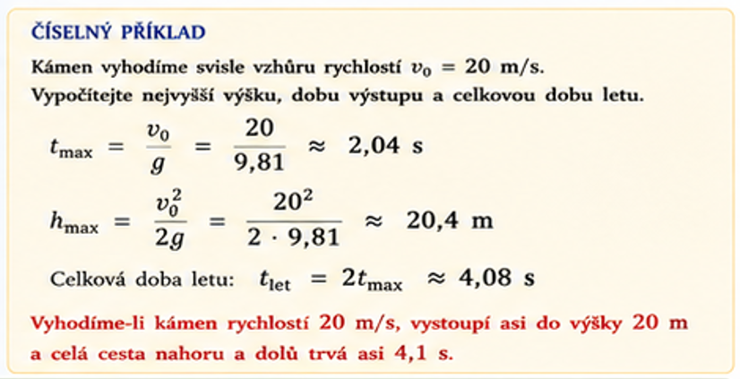
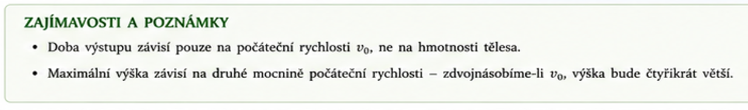
5. Pohyby těles v homogenním poli Země.

Slide 13
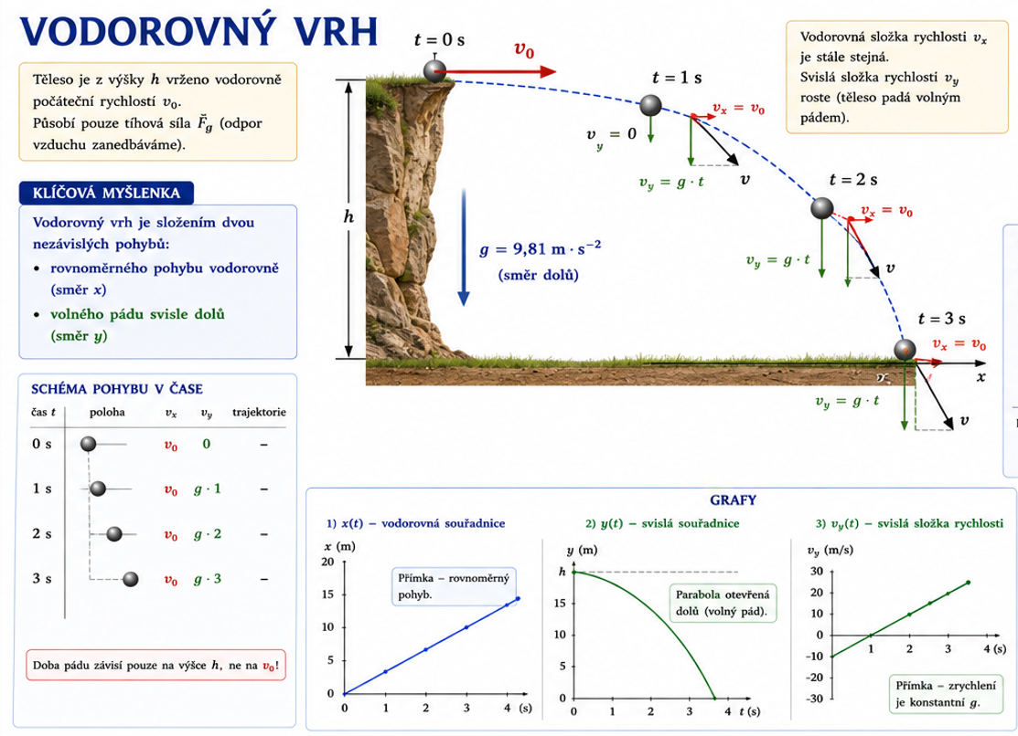
5. Pohyby těles v homogenním poli Země.

Slide 14
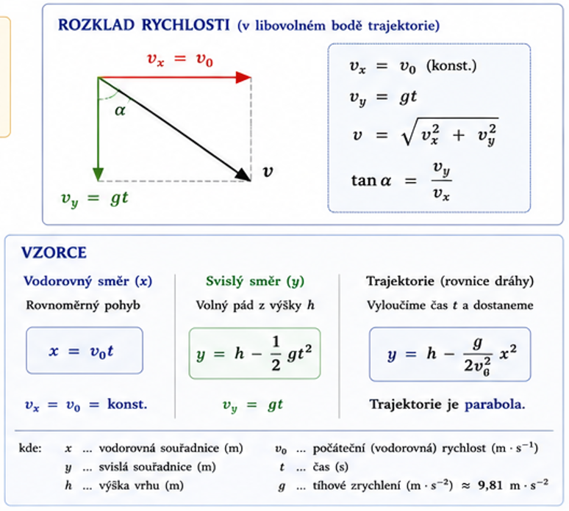
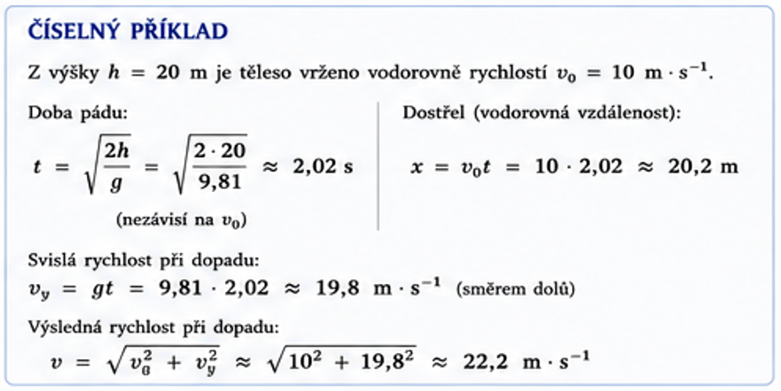
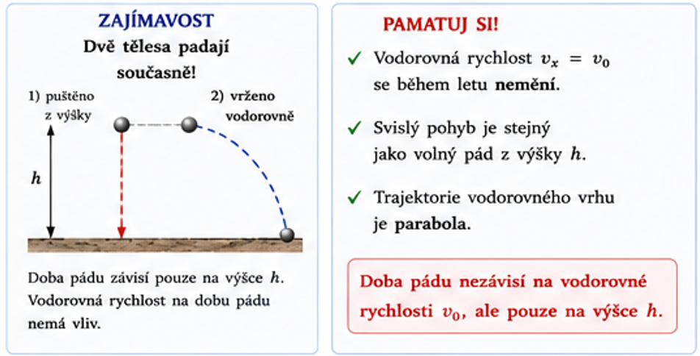
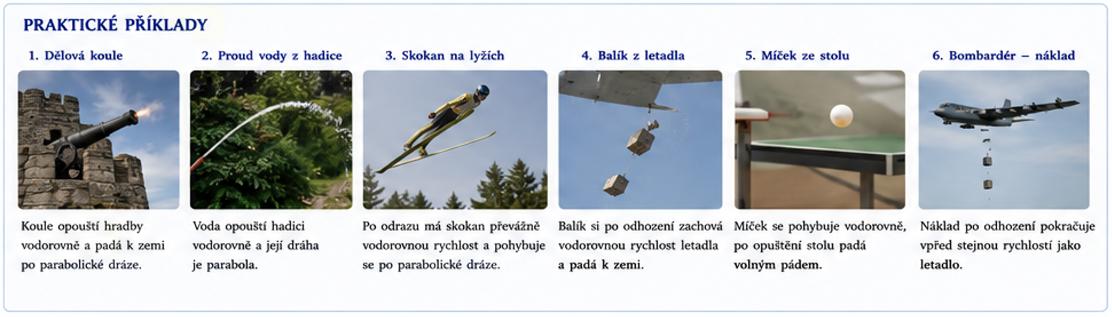
5. Pohyby těles v homogenním poli Země.

Slide 15
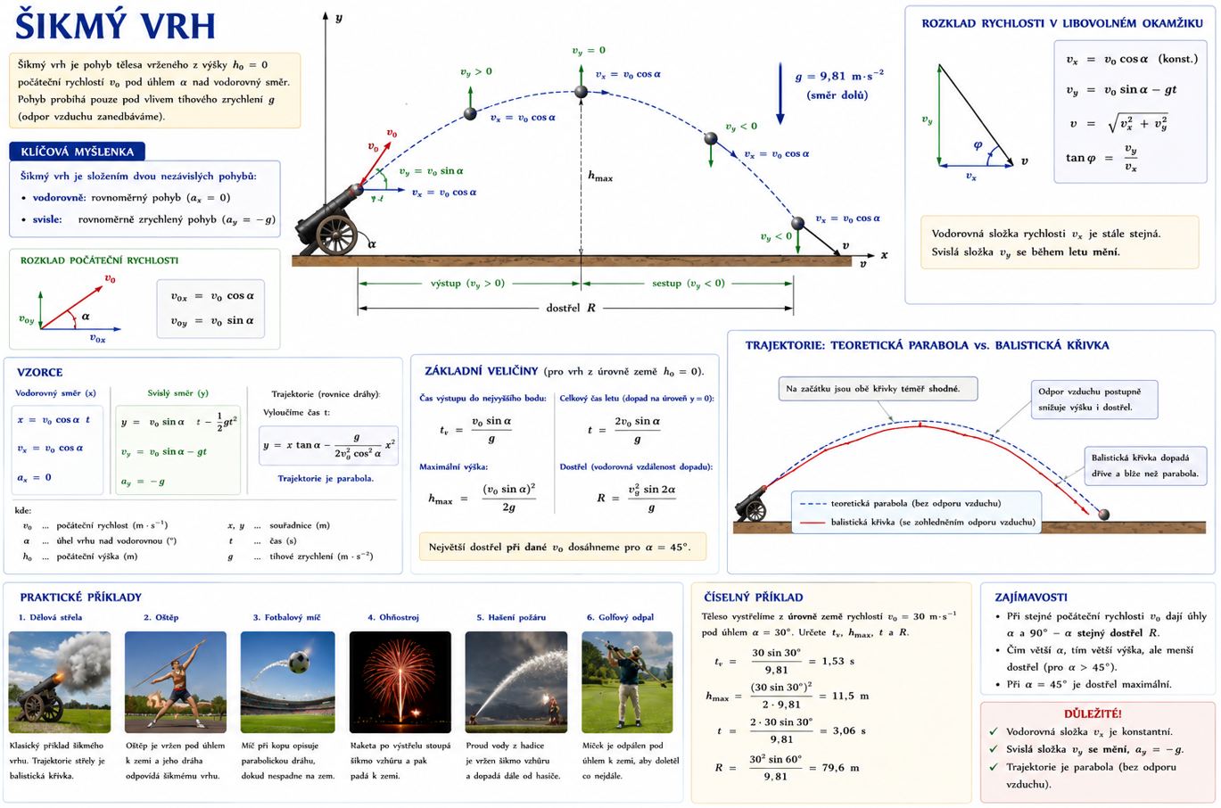
5. Pohyby těles v homogenním poli Země.

Slide 16
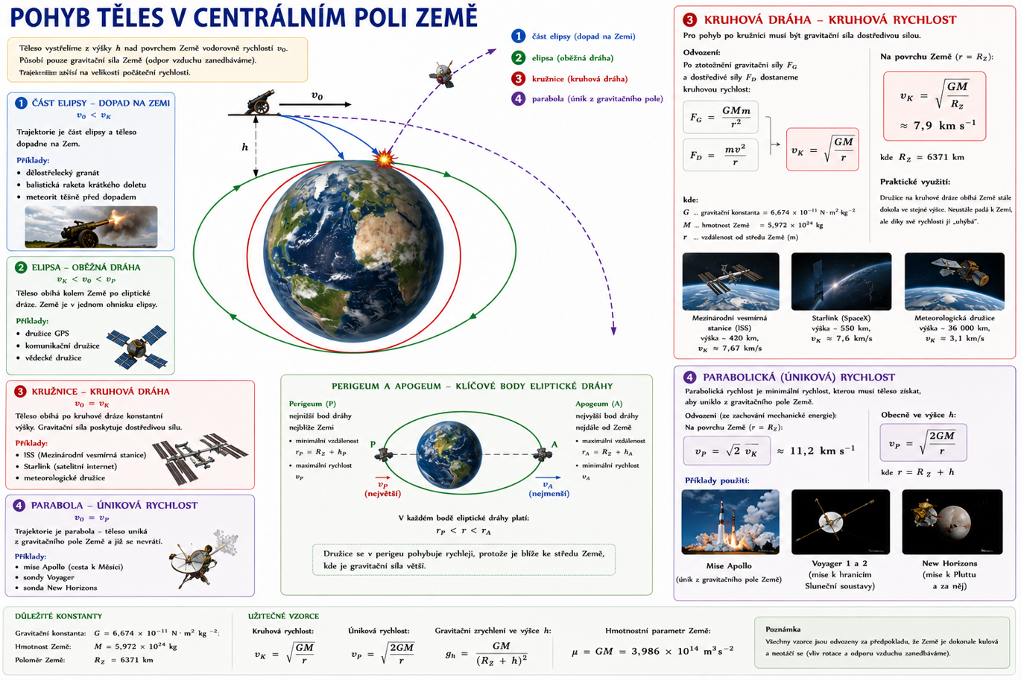
6. Pohyby těles v centrálním poli Země.

Slide 17
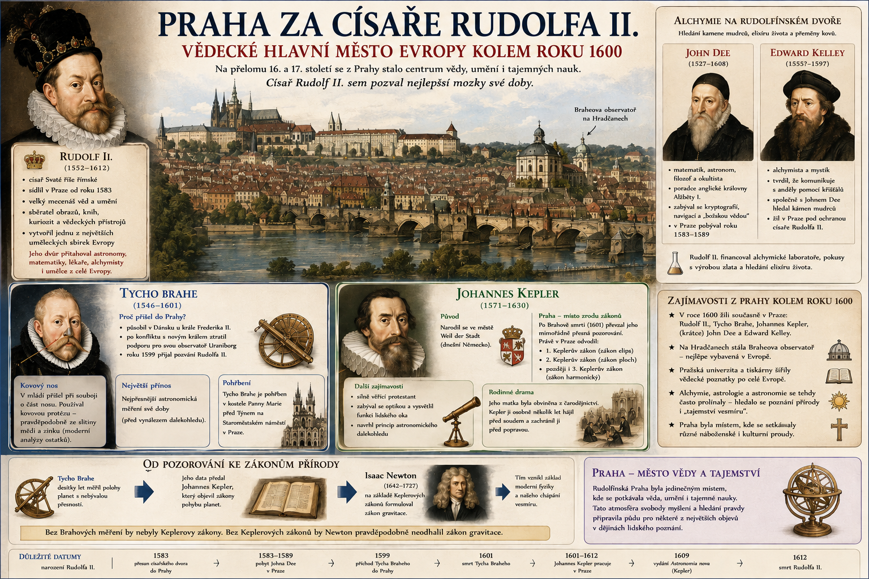
7. Keplerovy zákony.

Slide 18
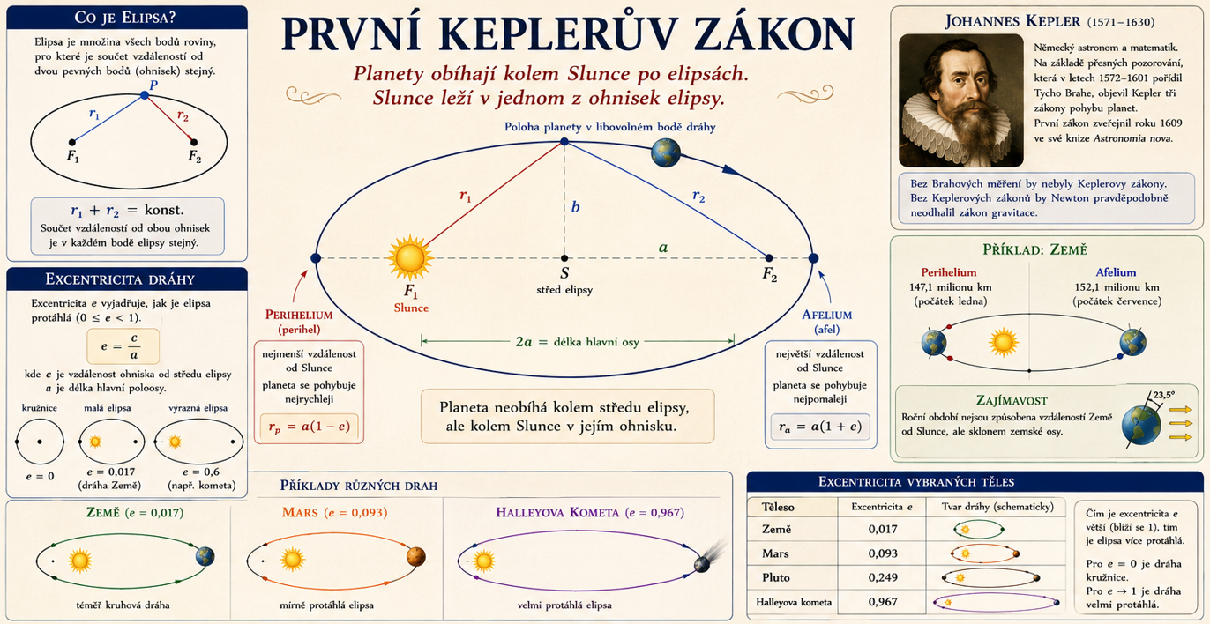
7. Keplerovy zákony – 1.KEZ

Slide 19
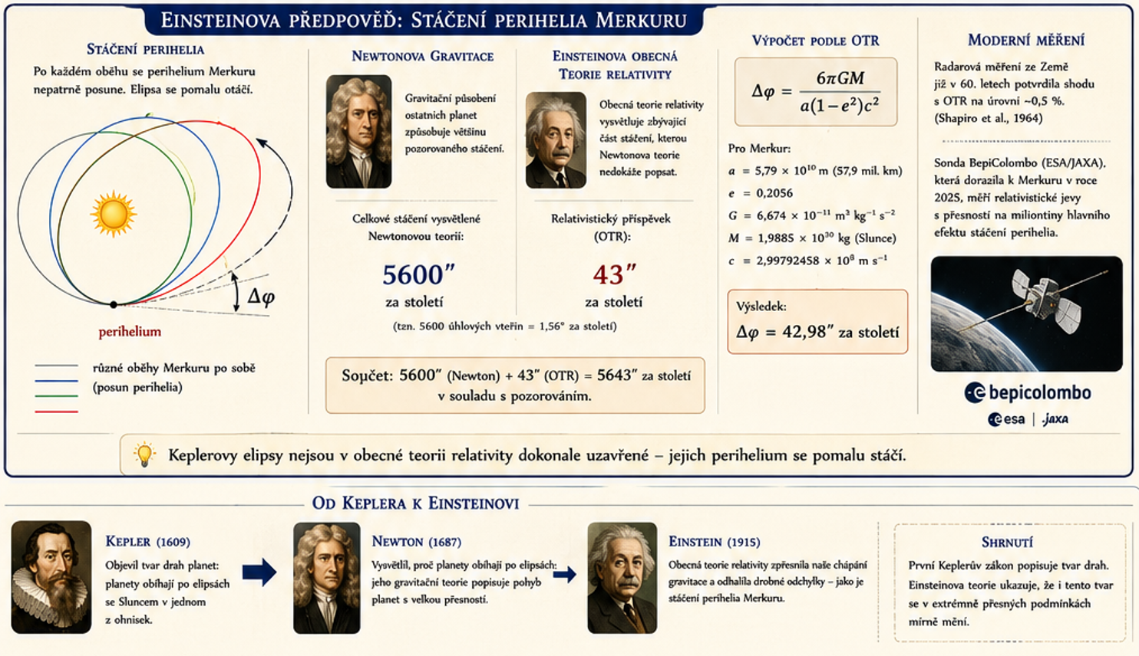
7. OTR - Stáčení perihélia planet.

Slide 20
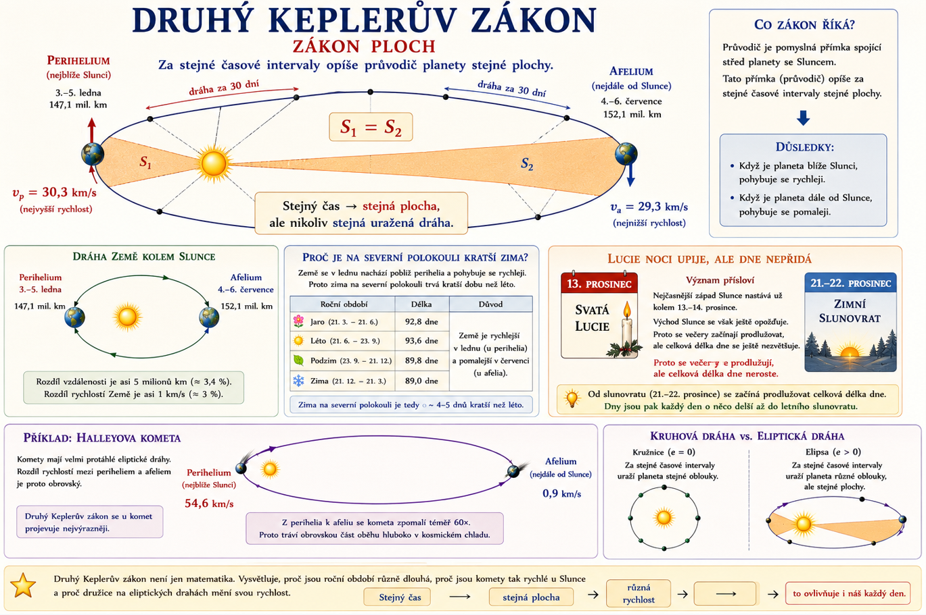
7. Keplerovy zákony – 2. KEZ

Slide 21
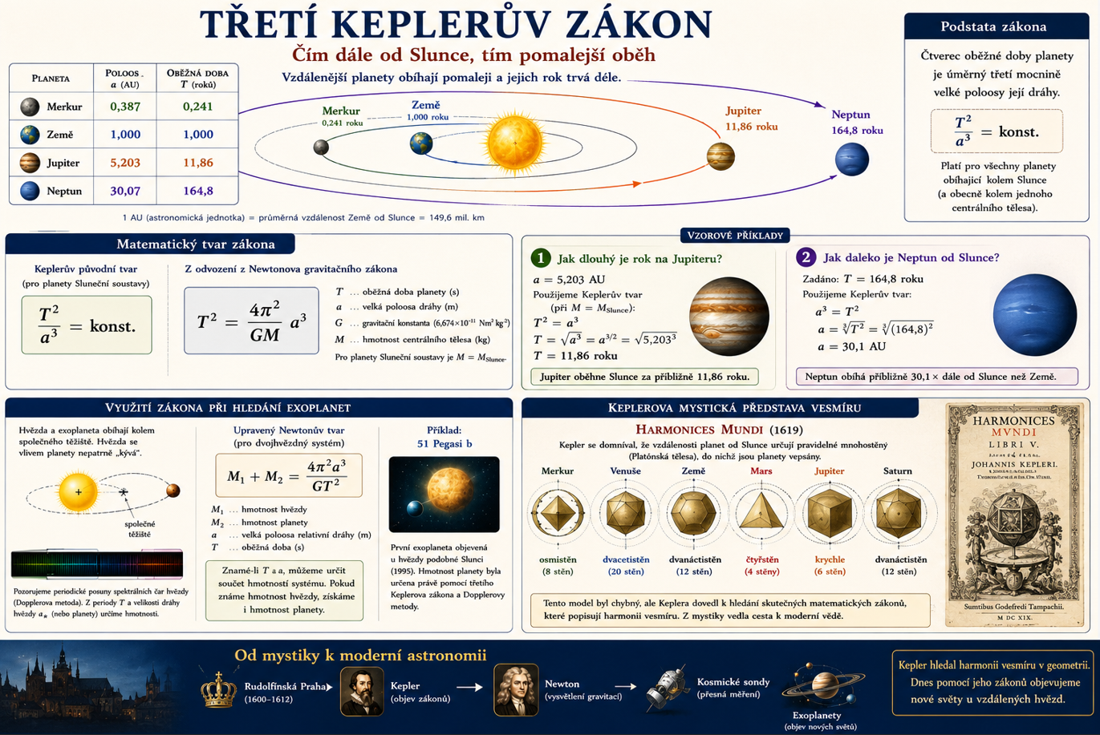
7. Keplerovy zákony – 3. KEZ

Slide 22
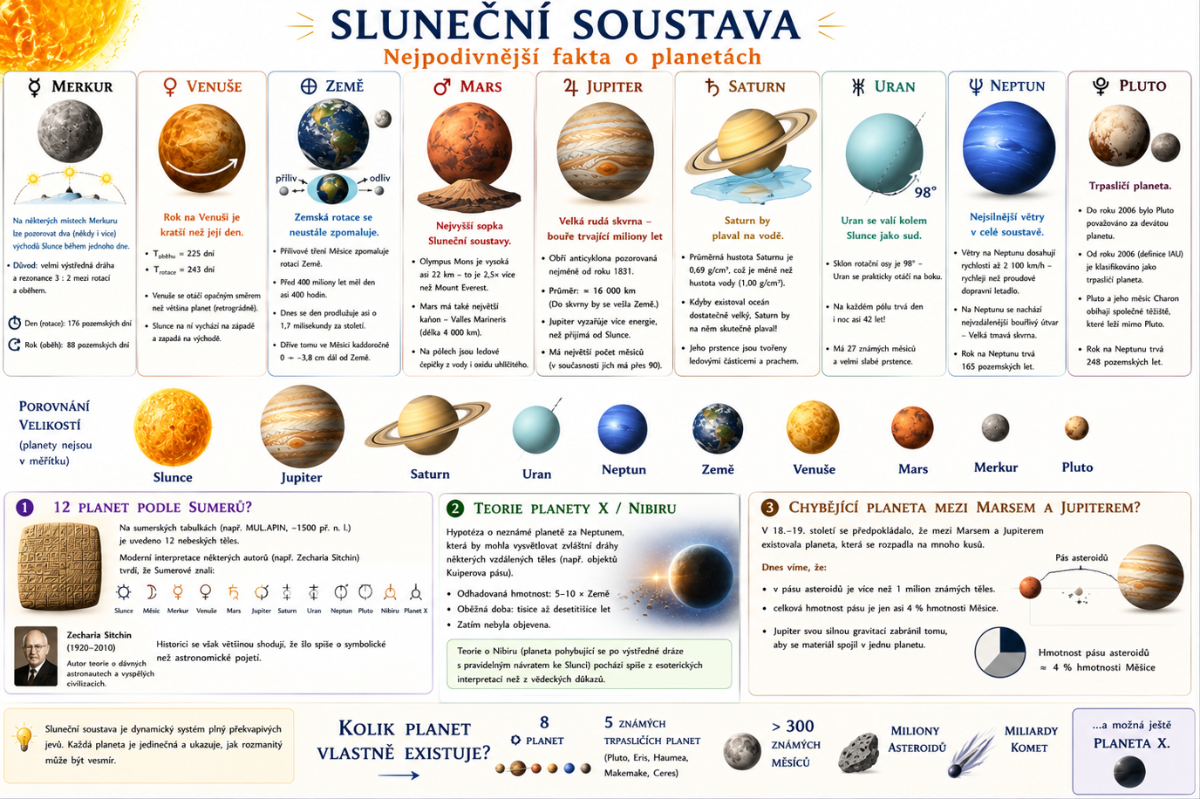
8. Sluneční soustava.

Slide 23
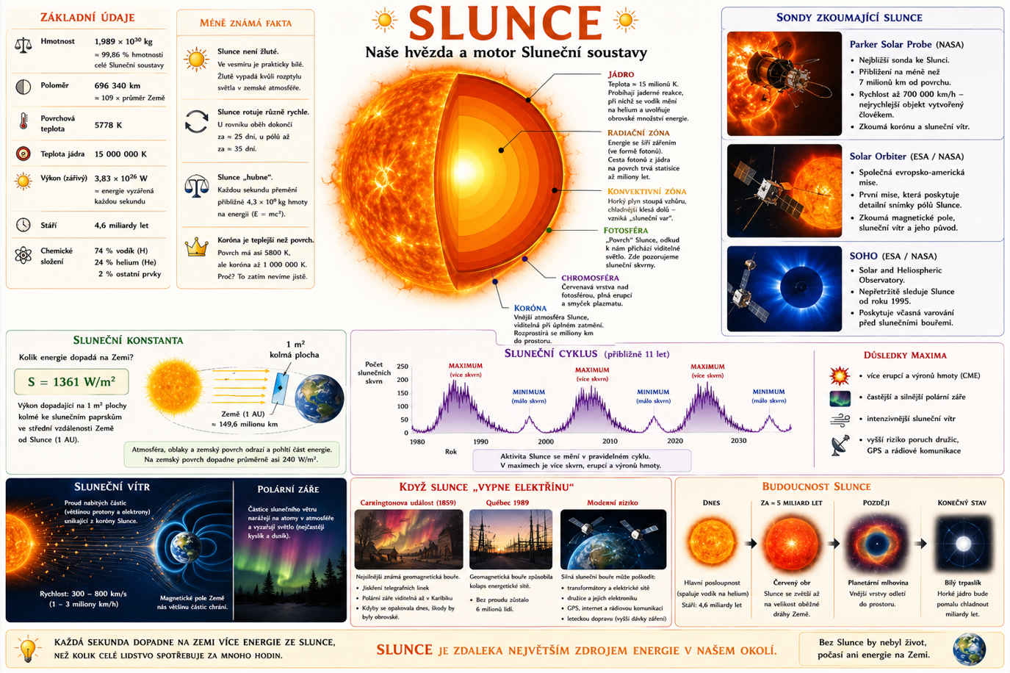
8. Slunce

Slide 24
8. Slunce

Slide 25
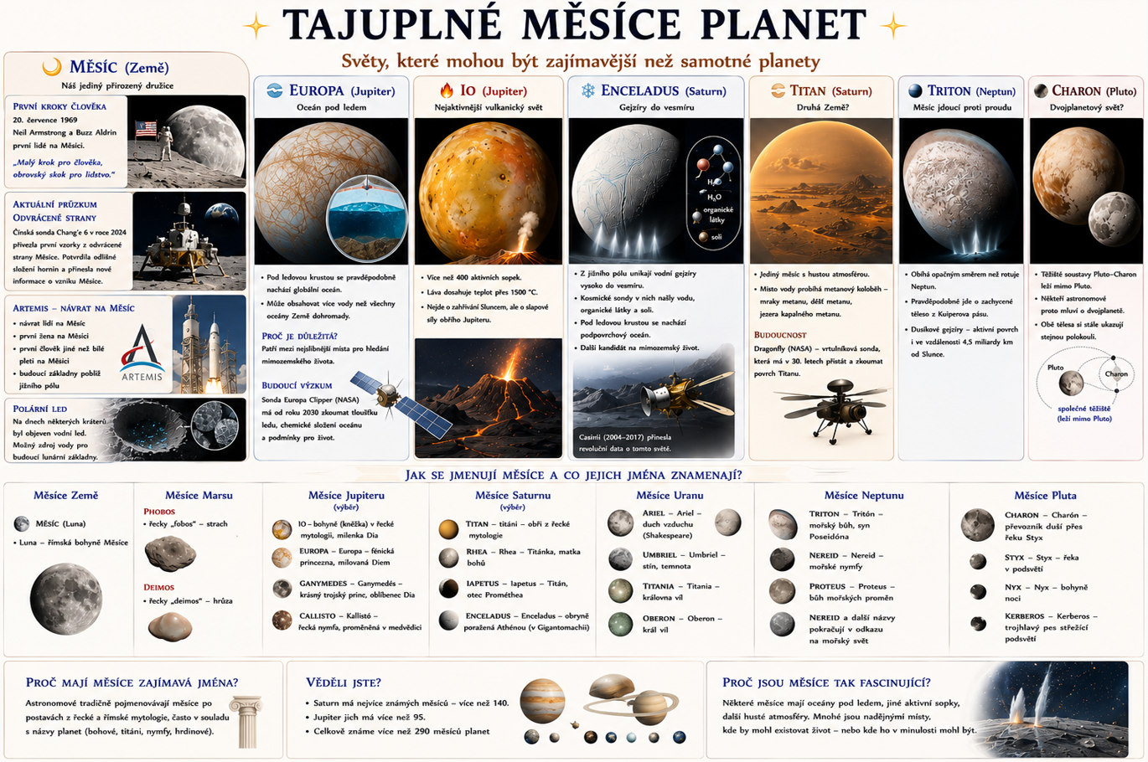
8. Měsíce sluneční soustavy.

Slide 26
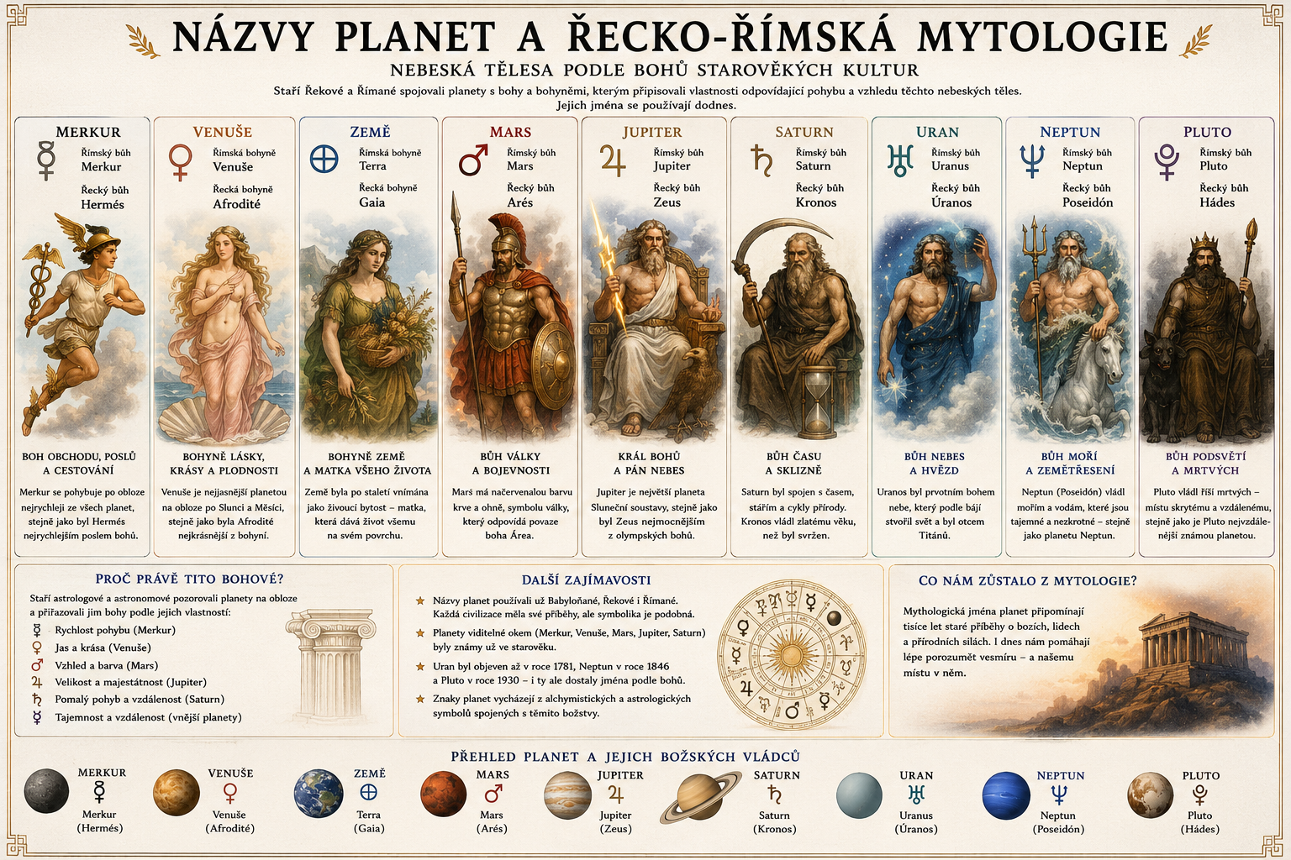

Slide 27
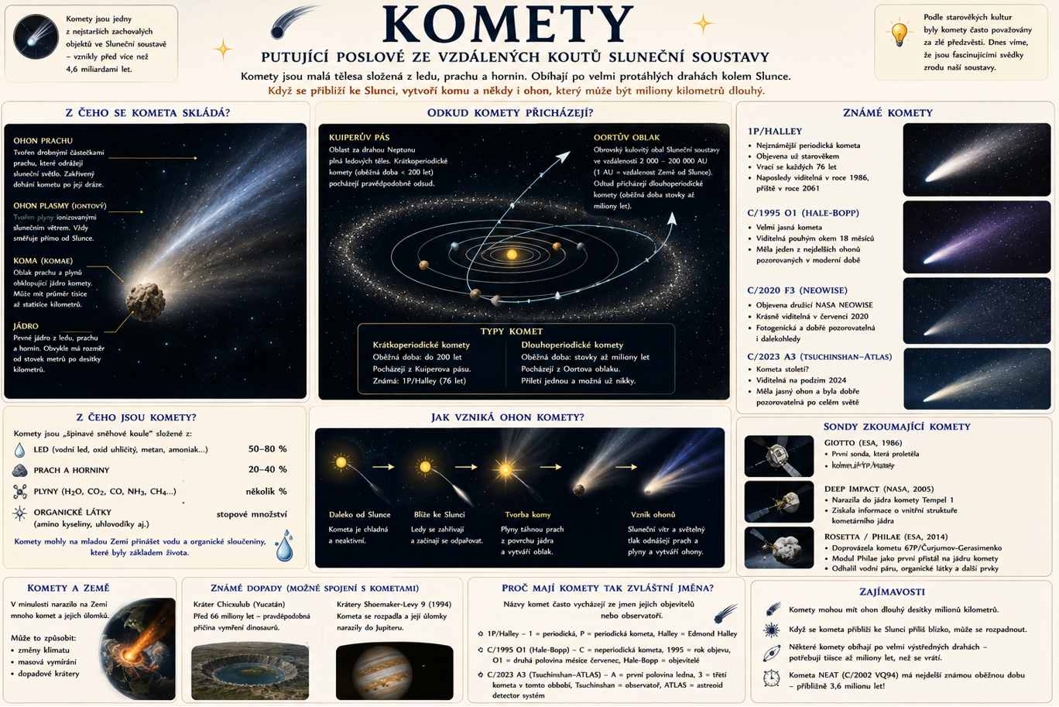
8. Komety ve sluneční soustavě.

Slide 28
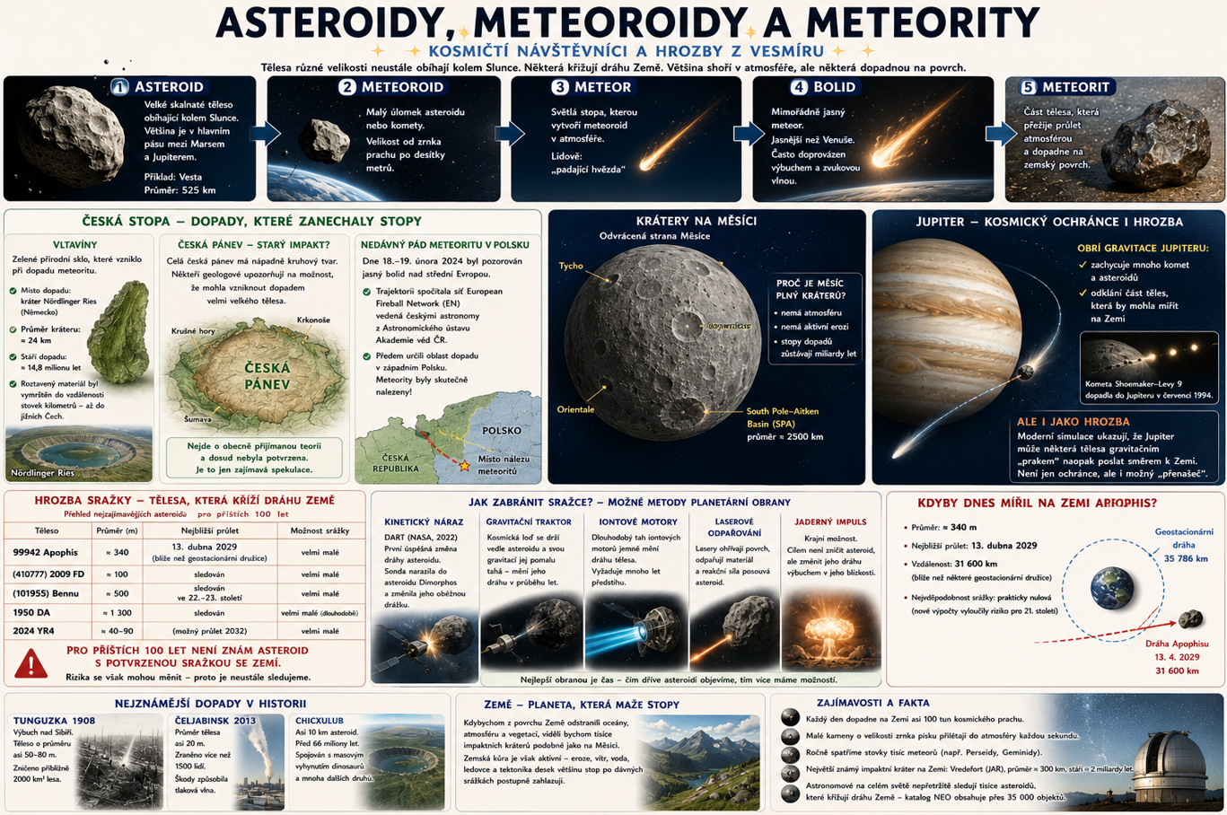
8. Asteroidy ve sluneční soustavě.

